Slide 1



UNIVERSITAS
TRUNOJOYO MADURA
SEMINAR PROPOSAL
ANALISIS SENTIMEN JAMU MADURA MENGGUNAKAN
ALGORITMA SUPPORT VECTOR MACHINE
DAN QUERY EXPANSION RANKING
Hambali Fitrianto
NIM : 200411100074
Dosen Pembimbing 1: Dr. Rika Yunitarini, S.T., M.T
Dosen Pembimbing 2: Fifin Ayu Mufarroha, S.Kom., M.Kom
PROGRAM STUDI TEKNIK INFORMATIKA
JURUSAN TEKNIK INFORMATIKA
FAKULTAS TEKNIK
2023

Slide 2
UNIVERSITAS
TRUNOJOYO MADURA
BAB I
Pulau Madura memiliki warisan budaya yang sangat membanggakan, seperti jamu Madura yang telah terkenal sejak zaman dulu.
Latar
Belakang
Dalam penelitian ini, dilakukan analisis sentimen terhadap ulasan produk di aplikasi Shopee. Konten komentar ulasan digunakan untuk mengetahui informasi apa yang menjadi fokus pembeli saat memberikan ulasan. Konten komentar ulasan dapat mencakup beberapa peringkat atribut produk, tetapi karena pada setiap ulasan hanya memiliki satu peringkat bintang, jumlah bintang tidak dapat mewakili semua fitur produk yang dinilai oleh pembeli
SEMINAR PROPOSAL
02

Slide 3

UNIVERSITAS
TRUNOJOYO MADURA
Rumusan
Masalah
01.
Bagaimana hasil akurasi terhadap jamu Madura menggunakan algoritma Support Vector Machine?
Bagaimana pengaruh nilai akurasi terhadap penerapan metode Query Expansion Ranking dalam analisis sentimen terhadap jamu Madura?
02.
SEMINAR PROPOSAL
03

Slide 4
UNIVERSITAS
TRUNOJOYO MADURA
Tujuan Penelitian
01.
02.
Menggunakan algoritma Support Vector Machine untuk mengetahui hasil akurasi yang akurat terhadap jamu Madura.
Menerapkan metode Query Expansion Ranking untuk mengetahui pengaruh nilai akurasi dalam analisis sentimen terhadap jamu Madura.
SEMINAR PROPOSAL
04

Slide 5
UNIVERSITAS
TRUNOJOYO MADURA
Manfaat Penelitian
Manfaat analisis sentimen dengan akurasi tertinggi membantu meningkatkan kepercayaan masyarakat. Pada penelitian ini, analisis sentimen dilakukan untuk mengumpulkan ulasan masyarakat terhadap jamu Madura dengan menggunakan metode Support Vector Machine dan Query Expansion Ranking.
SEMINAR PROPOSAL
05

Slide 6
UNIVERSITAS
TRUNOJOYO MADURA
01.
Data ulasan berasal dari ulasan pengguna pada jamu Madura di aplikasi Shopee
02.
Data diambil dengan teknik Scraping dengan total data yang akan digunakan sebanyak 600 ulasan dari aplikasi Shopee
Batasan
Masalah
03.
Data ulasan didapatkan menggunakan instant data scraper
04.
Data ulasan konsumen yang digunakan terbatas pada komentar positif atau negatif terkait jamu Madura.
Penelitian ini fokus pada analisis sentimen dan peringkat hasil analisis, tanpa mencakup aspek-aspek lain seperti analisis statistik lebih lanjut.
05.
Penelitian ini fokus pada aplikasi algoritma Support Vector Machine dan algoritma Query Expansion Ranking dalam analisis sentimen jamu Madura.
06.
SEMINAR PROPOSAL
06

Slide 7

UNIVERSITAS
TRUNOJOYO MADURA
BAB II
Landasan Teori
Analisis sentimen dan penggalian opini adalah bidang penelitian yang menganalisis opini, sentimen, evaluasi, sikap, dan emosi.
Shopee Indonesia adalah salah satu platform perdagangan online yang dimiliki oleh SEA Group dari Singapura. Platform mobile Shopee yang berfokus pada perdagangan antar konsumen (C2C) dengan mudah diterima di berbagai aspek kehidupan, termasuk di Indonesia.
Preprocessing :
- Case Folding
- Punctuation Removal
- Tokenizing
- Stopword Removal
- Stemming
SEMINAR PROPOSAL
07

Slide 8
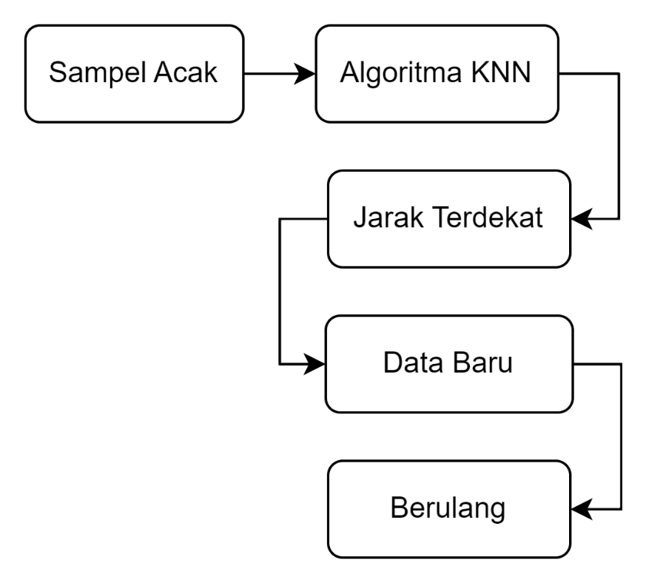




Landasan Teori
UNIVERSITAS
TRUNOJOYO MADURA
Term Frequency (TF) adalah frekuensi munculnya kata dalam suatu dokumen,
Document Frequency (DF) adalah banyaknya dokumen yang mengandung kata tertentu.
Teknik SMOTE (Synthetic Minority Oversampling Technique) adalah metode umum yang digunakan untuk mengatasi ketidakseimbangan kelas, di mana sampel baru disintesis dari kelas minoritas untuk menyeimbangkan dataset dengan mengambil sampel ulang dari kelas minoritas.
Query Expansion Ranking adalah metode Query Expansion yang efektif untuk meningkatkan kualitas kueri. Kueri dimasukkan oleh pengguna dan digabungkan dengan model pembobotan probabilistik Tetapkan nilai untuk setiap fitur yang digabungkan dengan model.
Langkah-langkah perhitungannya adalah sebagai berikut:
$$IDF \left(w\right)=\log\left(\frac{N}{DF\left(w\right)}\right)$$
a. Hitung nilai probabilitas fitur f pada dokumen kelas positif.
Langkah-langkah proses SMOTE:
$$pf=\frac{df+ + 0.5}{n+ + 1.0}$$
$$TF−IDF\left(w,d\right)=TF\left(w,d\right) x IDF\left(w\right)$$
b. Hitung nilai probabilitas fitur f pada dokumen kelas megatif.
$$qf=\frac{df− + 0.5}{n− + 0.5}$$
c. Hitung skor QER untuk fitur f
𝑠𝑐𝑜𝑟𝑒𝑓=$\frac{|pf+qf|}{|pf−qf|}$
SEMINAR PROPOSAL
08

Slide 9





Landasan Teori
UNIVERSITAS
TRUNOJOYO MADURA
Support Vector Machine (SVM) adalah metode pembelajaran terawasi yang menganalisis data dan mengenali pola yang digunakan untuk klasifikasi. Tujuan dari SVM adalah untuk memuat keputusan antara dua kelas yang memprediksi label.
Confusion matrix digunakan sebagai evaluasi klasifikasi metode support vector machine. Confusion matrix diharapkan dapat memberikan informasi tentang seberapa akurat metode yang sedang dievaluasi. Parameter yang digunakan adalah akurasi, presisi, recall dan f1-score.
Hyperplane optimal dapat diartikan sebagai:
$${wx}^{1}+b=0$$
Kondisi | Kondisi | Nilai Sebenarnya | Nilai Sebenarnya
Kondisi | Kondisi | Terklasifikasi Positif | Terklasifikasi Negatif
Prediksi | Positif | True Positif (TP) | False Negatif (FN)
Prediksi | Negatif | False Positif (FP) | True Negatif (TN)
wxi T + b ≥ +1 if yi = 1
wxi T + b ≤ −1 if yi = –1
$$f\left(y\right)=\sum_{i=1}^{n}{wx^{1}}+b$$
wi = $\frac{1}{n}$
$$b= \frac{1}{n+1}$$
$$wi=wo+yi∗xij$$
SEMINAR PROPOSAL
09

Slide 10
Penelitian Terkait
UNIVERSITAS
TRUNOJOYO MADURA
Faisal Rahutomo dkk, 2018
Support Vector Machine, Hasil akurasi klasifikasi algoritma support vector machine dengan data training 60%, 70%, 80% dan 90% berturut-turut adalah 76.06%, 76.83%, 81.07% dan 83.3%.
Shima Fanissa dkk, 2018
Naive Bayes dan Seleksi Fitur Query Expansion Ranking, Algoritma Query Expansion Ranking menghasilkan akurasi tertinggi sebesar 86.6 dengan seleksi fitur 75%.
Muhammad Rangga Aziz Nasution dkk, 2019
K-NN dan Support Vector Machine, Metode klasifikasi Support Vector Machine lebih akurat daripada metode klasifikasi K-Nearest Neighbor, 89,70% tanpa validasi validasi silang K-Fold dan 88,76% tanpa validasi silang K-Fold.
Bintang Sifa Amalia dkk 2021
Support Vector Machine Dan K-Nearest Neighbor, Hasil algoritma SVM pada penelitian ini membuktikan bahwa algoritma k-NN memiliki nilai akurasi sebesar 59.03% dan AUC sebesar 0.590, sedangkan algoritma SVM memiliki nilai akurasi sebesar 81.92% dan AUC sebesar 0.918.
Hasbi Atsqalani dkk, 2022
Support Vector Machine dan Query Expansion Ranking, Hasil penelitian menunjukkan bahwa klasifikasi yang diusulkan mencapai akurasi 77% dan nilai F-measure 68%.
SEMINAR PROPOSAL
10

Slide 11
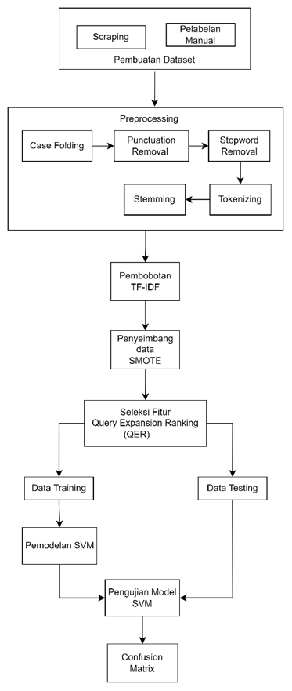
UNIVERSITAS
TRUNOJOYO MADURA
BAB III
Arsitektur Sistem
SEMINAR PROPOSAL
11

Slide 12
UNIVERSITAS
TRUNOJOYO MADURA
Preprocessing
Case Folding
mantap banget jamunya😂 bakalan coba lagi, mantap pokoknya
Punctuation Removal
mantap banget jamunya bakalan coba lagi mantap pokoknya
Tokenizing
["mantap", "banget", "jamunya", "bakalan", "coba", "lagi", "mantap", "pokoknya"]
Stopword Removal
["mantap", "banget", "jamunya", "coba", "mantap", "pokoknya"]
Stemming
["mantap", "banget", "jamu", "coba", "mantap", "pokok"]
SEMINAR PROPOSAL
12

Slide 13
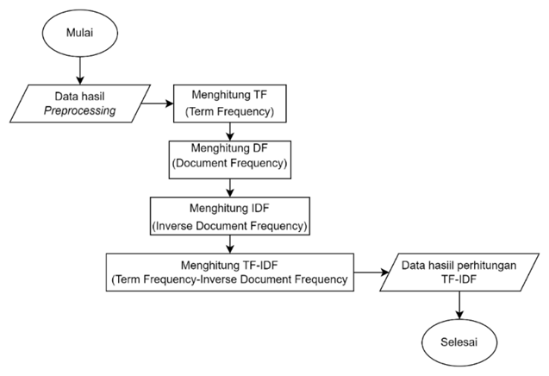
UNIVERSITAS
TRUNOJOYO MADURA
Ekstraksi Fitur TF-IDF
Term | tf |  |  |  |  |  |  |  | df | d/df | idf(LOG d/idf) | Bobot(W) tf*idf
 | d1 | d2 | d3 | d4 | d5 | d6 | d7 | d8 |  |  |  | Wd1 | Wd2 | Wd3 | Wd4 | Wd5 | Wd6 | Wd7 | Wd8
mantap | 2 | 0 | 0 | 0 | 0 | 0 | 0 | 0 | 1 | 8 | 0,903089987 | 1,806179974 | 0 | 0 | 0 | 0 | 0 | 0 | 0
banget | 1 | 1 | 1 | 0 | 1 | 0 | 0 | 0 | 4 | 2 | 0,301029996 | 0,301029996 | 0,301029996 | 0,301029996 | 0 | 0,301029996 | 0 | 0 | 0
jamu | 1 | 1 | 0 | 1 | 1 | 0 | 0 | 0 | 4 | 2 | 0,301029996 | 0,301029996 | 0,301029996 | 0 | 0,301029996 | 0,301029996 | 0 | 0 | 0
coba | 1 | 0 | 0 | 0 | 0 | 0 | 0 | 0 | 1 | 8 | 0,903089987 | 0,903089987 | 0 | 0 | 0 | 0 | 0 | 0 | 0
pokok | 1 | 0 | 0 | 1 | 0 | 0 | 0 | 0 | 2 | 4 | 0,602059991 | 0,602059991 | 0 | 0 | 0,602059991 | 0 | 0 | 0 | 0
bener | 0 | 1 | 0 | 0 | 0 | 0 | 0 | 0 | 1 | 8 | 0,903089987 | 0 | 0,903089987 | 0 | 0 | 0 | 0 | 0 | 0
ampuh | 0 | 1 | 0 | 0 | 0 | 0 | 0 | 0 | 1 | 8 | 0,903089987 | 0 | 0,903089987 | 0 | 0 | 0 | 0 | 0 | 0
manjur | 0 | 0 | 1 | 1 | 0 | 0 | 0 | 0 | 2 | 4 | 0,602059991 | 0 | 0 | 0,602059991 | 0,602059991 | 0 | 0 | 0 | 0
minum | 0 | 0 | 1 | 0 | 1 | 1 | 0 | 0 | 3 | 2,666666667 | 0,425968732 | 0 | 0 | 0,425968732 | 0 | 0,425968732 | 0,425968732 | 0 | 0
kapsul | 0 | 0 | 1 | 0 | 0 | 0 | 0 | 0 | 1 | 8 | 0,903089987 | 0 | 0 | 0,903089987 | 0 | 0 | 0 | 0 | 0
besok | 0 | 0 | 1 | 0 | 0 | 0 | 0 | 0 | 1 | 8 | 0,903089987 | 0 | 0 | 0,903089987 | 0 | 0 | 0 | 0 | 0
mens | 0 | 0 | 1 | 0 | 0 | 0 | 0 | 0 | 1 | 8 | 0,903089987 | 0 | 0 | 0,903089987 | 0 | 0 | 0 | 0 | 0
keren | 0 | 0 | 0 | 1 | 0 | 0 | 0 | 0 | 1 | 8 | 0,903089987 | 0 | 0 | 0 | 0,903089987 | 0 | 0 | 0 | 0
haid | 0 | 0 | 0 | 1 | 1 | 1 | 0 | 0 | 3 | 2,666666667 | 0,425968732 | 0 | 0 | 0 | 0,425968732 | 0,425968732 | 0,425968732 | 0 | 0
langsung | 0 | 0 | 0 | 1 | 0 | 0 | 0 | 0 | 1 | 8 | 0,903089987 | 0 | 0 | 0 | 0,903089987 | 0 | 0 | 0 | 0
lancar | 0 | 0 | 0 | 1 | 1 | 0 | 0 | 0 | 2 | 4 | 0,602059991 | 0 | 0 | 0 | 0,602059991 | 0,602059991 | 0 | 0 | 0
efek | 0 | 0 | 0 | 0 | 0 | 1 | 0 | 0 | 1 | 8 | 0,903089987 | 0 | 0 | 0 | 0 | 0 | 0,903089987 | 0 | 0
habis | 0 | 0 | 0 | 0 | 0 | 1 | 0 | 1 | 2 | 4 | 0,602059991 | 0 | 0 | 0 | 0 | 0 | 0,602059991 | 0 | 0,602059991
rabu | 0 | 0 | 0 | 0 | 0 | 0 | 1 | 0 | 1 | 8 | 0,903089987 | 0 | 0 | 0 | 0 | 0 | 0 | 0,903089987 | 0
sampek | 0 | 0 | 0 | 0 | 0 | 0 | 1 | 0 | 1 | 8 | 0,903089987 | 0 | 0 | 0 | 0 | 0 | 0 | 0,903089987 | 0
mempan | 0 | 0 | 0 | 0 | 0 | 0 | 1 | 0 | 1 | 8 | 0,903089987 | 0 | 0 | 0 | 0 | 0 | 0 | 0,903089987 | 0
kotak | 0 | 0 | 0 | 0 | 0 | 0 | 0 | 1 | 1 | 8 | 0,903089987 | 0 | 0 | 0 | 0 | 0 | 0 | 0 | 0,903089987
aksi | 0 | 0 | 0 | 0 | 0 | 0 | 0 | 1 | 1 | 8 | 0,903089987 | 0 | 0 | 0 | 0 | 0 | 0 | 0 | 0,903089987
SEMINAR PROPOSAL
13

Slide 14
UNIVERSITAS
TRUNOJOYO MADURA
Penyeimbang Data Smote
Penelitian ini menggunakan data yang tidak seimbang 382 data berlabel positif dan 218 data berlabel negatif
rumus Euclidean Distance
$d= \sqrt{{(0−0)}^{2}+{(0−0)}^{2}+{(0−0)}^{2}+…+{(0−0)}^{2}+{(0−1)}^{2}+{(0−1)}^{2}}$ d = 2,236067977
d6 | d7 | d8 | Tetangga Terdekat
 | 2,645751311 | 2,236067977 | 2,236067977
Contoh data untuk SMOTE
Berikut ini adalah perhitungan P1' untuk menghasilkan data komposit dengan menggunakan metode SMOTE.
P1’ = P + rand(0,1) * (P2 – P1)
Term | d6 | d8
mantap | 0 | 0
banget | 0 | 0
jamu | 0 | 0
coba | 0 | 0
pokok | 0 | 0
bener | 0 | 0
ampuh | 0 | 0
manjur | 0 | 0
minum | 1 | 0
kapsul | 0 | 0
besok | 0 | 0
mens | 0 | 0
keren | 0 | 0
haid | 1 | 0
langsung | 0 | 0
lancar | 0 | 0
efek | 1 | 0
habis | 1 | 1
rabu | 0 | 0
sampek | 0 | 0
mempan | 0 | 0
kotak | 0 | 1
aksi | 0 | 1
P1(x1,x2,x3,…,x23) = (0,0,0,0,0,0,0,0,1,0,0,0,0,1,0,0,1,1,0,0,0,0,0)
P2(x1,x2,x3,…,x23) = (0,0,0,0,0,0,0,0,0,0,0,0,0,0,0,0,0,1,0,0,0,1,1)
P2 (x1) - P1 (x1) = 0
P2 (x2) - P1 (x2) = 0
P2 (x3) - P1 (x3) = 0
P2 (x4) - P1 (x4) = 0
P2 (x5) - P1 (x5) = 0
P2 (x6) - P1 (x6) = 0
P2 (x7) - P1 (x7) = 0
P2 (x8) - P1 (x8) = 0
P2 (x9)- P1 (x9) = -1
P2 (x10) - P1 (x10) = 0
P2 (x11) - P1 (x11) = 0
P2 (x12) - P1 (x12) = 0
P2 (x13) - P1 (x13) = 0
P2 (x14) - P1 (x14) = -1
P2 (x15) - P1 (x15) = 0
P2 (x16) - P1 (x16) = 0
P2 (x17) - P1 (x17) = -1
P2 (x18) - P1 (x18) = 0
P2 (x19) - P1 (x19) = 0
P2 (x20) - P1 (x20) = 0
P2 (x21) - P1 (x21) = 0
P2 (x22) - P1 (x22) = 1
P2 (x23) - P1 (x23) = 1
P1’(x1’,x2’,x3’,…,x23’) = (0,0,0,0,0,0,0,0,1,0,0,0,0,1,0,0,1,1,0,0,0,0,0) + rand(0,1) * (0,0,0,0,0,0,0,0,-1,0,0,0,0,-1,0,0,-1,0,0,0,0,1,1)
Setelah mendapatkan selisih P2 dengan P1, maka bisa dimasukkan nilai rand, misalnya rand(0,1)
P1’(x1’,x2’,x3’,…,x23’) = (0,0,0,0,0,0,0,0,1,0,0,0,0,1,0,0,1,1,0,0,0,0,0) + 0,1 * (0,0,0,0,0,0,0,0,-1,0,0,0,0,-1,0,0,-1,0,0,0,0,1,1)
P1’(x1’,x2’,x3’,…,x23’) = (0,0,0,0,0,0,0,0,1,0,0,0,0,1,0,0,1,1,0,0,0,0,0) + (0, 0, 0, 0, 0, 0, 0, 0, -0,1, 0, 0, 0, 0, -0,1, 0, 0, -0,1, 0, 0, 0, 0, 0,1, 0,1)
P1’(x1’,x2’,x3’,…,x23’) = (0, 0, 0, 0, 0, 0, 0, 0, 0,9, 0, 0, 0, 0, 0,9, 0, 0, 0,9, 1, 0, 0, 0, 0,1, 0,1)
SEMINAR PROPOSAL
14

Slide 15
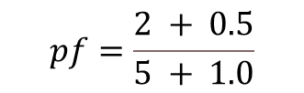
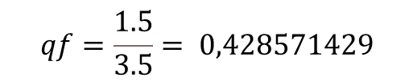
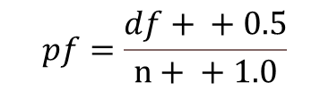
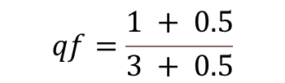
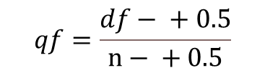
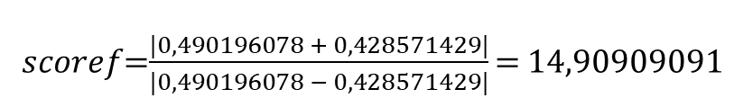
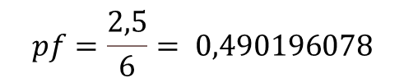
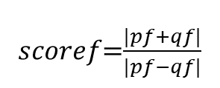
UNIVERSITAS
TRUNOJOYO MADURA
Seleksi Fitur QER
 | Kelas | Frrekuensi | Kata
D1 | positif | 0 | haid
D2 | positif | 0
D3 | positif | 0
D4 | positif | 1
D5 | positif | 1
D6 | negatif | 1
D7 | negatif | 0
D8 | negatif | 0
Hasil Query Expansion Ranking (QER)
TERM | Dff+ | Dff-
minum | 2 | 1
haid | 2 | 1
coba | 1 | 0
bener | 1 | 0
ampuh | 1 | 0
kapsul | 1 | 0
besok | 1 | 0
mens | 1 | 0
keren | 1 | 0
langsung | 1 | 0
mantap | 2 | 0
pokok | 2 | 0
manjur | 2 | 0
lancar | 2 | 0
banget | 4 | 0
jamu | 4 | 0
habis | 0 | 2
efek | 0 | 1
rabu | 0 | 1
sampek | 0 | 1
mempan | 0 | 1
kotak | 0 | 1
aksi | 0 | 1
TERM | Dff+ | Pf | Dff- | Qf | Score | Ranking
minum | 2 | 0,490196078 | 1 | 0,428571429 | 14,90909091 | 1
haid | 2 | 0,490196078 | 1 | 0,428571429 | 14,90909091 | 2
coba | 1 | 0,294117647 | 0 | 0,142857143 | 2,888888889 | 3
bener | 1 | 0,294117647 | 0 | 0,142857143 | 2,888888889 | 4
ampuh | 1 | 0,294117647 | 0 | 0,142857143 | 2,888888889 | 5
kapsul | 1 | 0,294117647 | 0 | 0,142857143 | 2,888888889 | 6
besok | 1 | 0,294117647 | 0 | 0,142857143 | 2,888888889 | 7
mens | 1 | 0,294117647 | 0 | 0,142857143 | 2,888888889 | 8
keren | 1 | 0,294117647 | 0 | 0,142857143 | 2,888888889 | 9
langsung | 1 | 0,294117647 | 0 | 0,142857143 | 2,888888889 | 10
mantap | 2 | 0,490196078 | 0 | 0,142857143 | 1,822580645 | 11
pokok | 2 | 0,490196078 | 0 | 0,142857143 | 1,822580645 | 12
manjur | 2 | 0,490196078 | 0 | 0,142857143 | 1,822580645 | 13
lancar | 2 | 0,490196078 | 0 | 0,142857143 | 1,822580645 | 14
banget | 4 | 0,882352941 | 0 | 0,142857143 | 1,386363636 | 15
jamu | 4 | 0,882352941 | 0 | 0,142857143 | 1,386363636 | 16
habis | 0 | 0,098039216 | 2 | 0,714285714 | -1,318181818 | 17
efek | 0 | 0,098039216 | 1 | 0,428571429 | -1,593220339 | 18
rabu | 0 | 0,098039216 | 1 | 0,428571429 | -1,593220339 | 19
sampek | 0 | 0,098039216 | 1 | 0,428571429 | -1,593220339 | 20
mempan | 0 | 0,098039216 | 1 | 0,428571429 | -1,593220339 | 21
kotak | 0 | 0,098039216 | 1 | 0,428571429 | -1,593220339 | 22
aksi | 0 | 0,098039216 | 1 | 0,428571429 | -1,593220339 | 23
$$\text{melakukan} \text{perhitungan} \text{nilai} \text{pf} \text{untuk} \text{kata}\text{ "}\text{haid}\text{"}$$
$$pf=\frac{df+ + 0.5}{n+ + 1.0}$$
$$pf=\frac{2 + 0.5}{5 + 1.0}$$
$$pf=\frac{2,5}{6}= 0,490196078$$
$$\text{melakukan} \text{perhitungan} \text{nilai} \text{q}\text{f} \text{untuk} \text{kata}\text{ "}\text{haid}\text{"}$$
$$qf=\frac{df− + 0.5}{n− + 0.5}$$
$$qf=\frac{1 + 0.5}{3 + 0.5}$$
$$qf=\frac{1.5}{3.5}= 0,428571429$$
perhitungan score untuk kata “haid”
𝑠𝑐𝑜𝑟𝑒𝑓=$\frac{|pf+qf|}{|pf−qf|}$
𝑠𝑐𝑜𝑟𝑒𝑓=$\frac{|0,490196078 + 0,428571429|}{|0,490196078 − 0,428571429|}$ = 14,90909091
positif | negatif
5 | 3
SEMINAR PROPOSAL
15

Slide 16
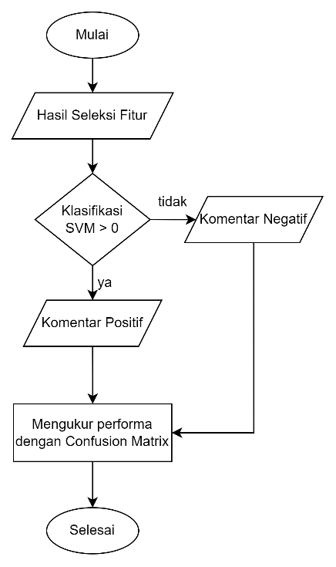



UNIVERSITAS
TRUNOJOYO MADURA
Klasifikasi SVM
Menghitung nilai w
$$wi=\frac{1}{23}=\text{0,}\text{043478}$$
$b=\frac{1}{23+1}$ = 0,041667
Jika wxi T + b ≥ +1 if yi = 1 dan wxi T + b ≤ −1 if yi = –1
f(y) = 0,146373
f(y) > 0, maka y = +1
hasil perhitungan parameter y = + 1 untuk D1,
iterasi terus berjalan dengan nilai bobot w diperbarui menggunakan
$$wi=wo+yi∗xij$$
SEMINAR PROPOSAL
16

Slide 17
UNIVERSITAS
TRUNOJOYO MADURA
Scenario uji coba proses evaluasi sistem dilakukan dengan menggunakan Confusion Matrix untuk mengetahui performa dari proses klasifikasi yang dilakukan dalam bentuk nilai akurasi, presisi, recall, dan nilai f1-score. Label hasil klasifikasi dicocokkan dengan label asli.
Skenario Uji Coba
No | Scenario | Penjelasan
1 | Pembagian Dataset | data latih dan uji berdasarkan persentase:
 |  | 1. 90% data latih, 10% data uji
 |  | 2. 80% data latih, 20% data uji
 |  | 3. 70% data latih, 30% data uji
 |  | 4. 60% data latih, 40% data uji
2 | Pengujian Fitur | Fitur dalam klasifikasi yang akan di uji
 |  | 1. SVM
 |  | 2. SVM + SMOTE
 |  | 3. Seleksi Fitur Query Expansion Ranking dengan rasio 25%, 50%, 75%, 100%
SEMINAR PROPOSAL
12

